Slide 1
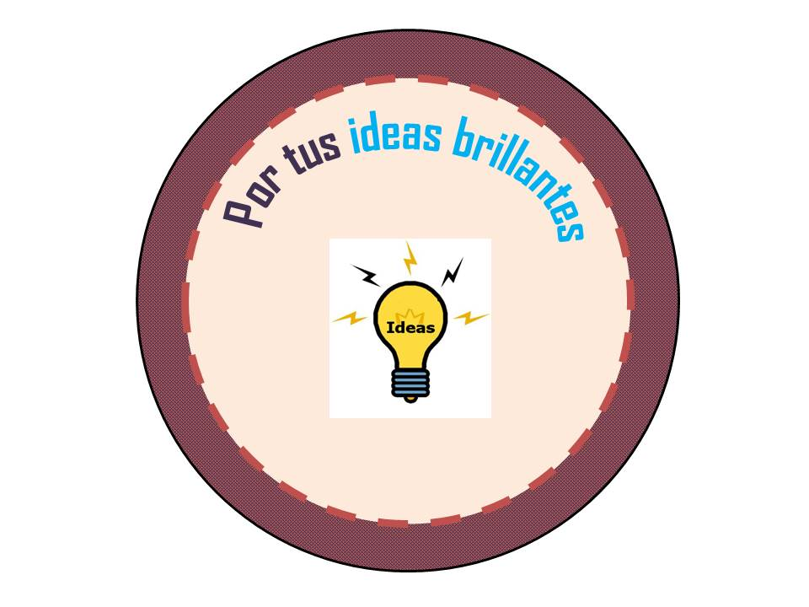

Slide 2
Por tus ideas brillantes

